Slide 1
Kriteria Performansi

Slide 2
Kriteria Performansi
Performansi merupaka unjuk kerja yang ada pada suatu system
Performansi system control yang seharusnya terpenuhi diantaranya: kestabilan, kesalahan keadaan mantap (error stady state) dan respons transien (peralihan)

Slide 3
Kestabilan
Tujuan utama analisis desain suatu control adalah menciptakan suatu sistem yang stabil
Kestabilan system diartikan sebagai kemampuan untuk mengontrol system tersebut
Secara teknis system dikatakan stabil apabila setiap diberikan masukan tertentu pada system tersebut akan menghasilkan respon yang mengarah pada harga tertentu
Kestabilan system lop tertutup secara umum didapatkan dari penyebut fungsi alih sistem

Slide 4
Akar persamaan karakteristik sistem
Kestabilan suatu system dapat diketahui melalui letak akar /pole dalam bidang s atau sumbu ordinat – absis
Sistem dikatakan stabil bila akar – akarnya bernilai negatif
Sistem dikatakan tidak stabil bila akar – akarnya bernilai positif

Slide 5
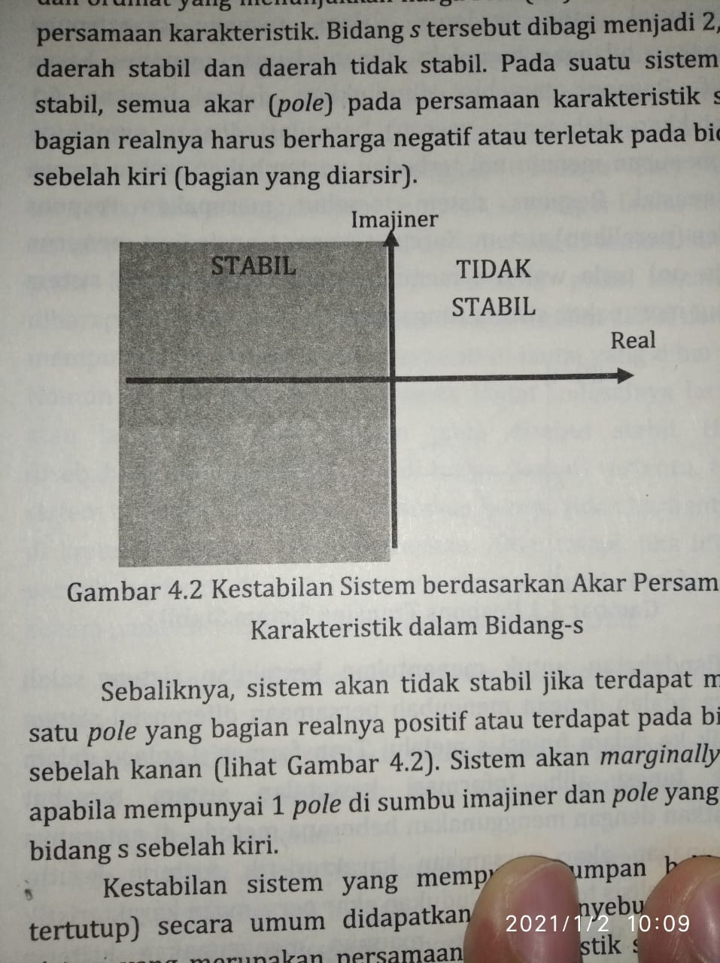
Akar persamaan karakteristik sistem

Slide 6
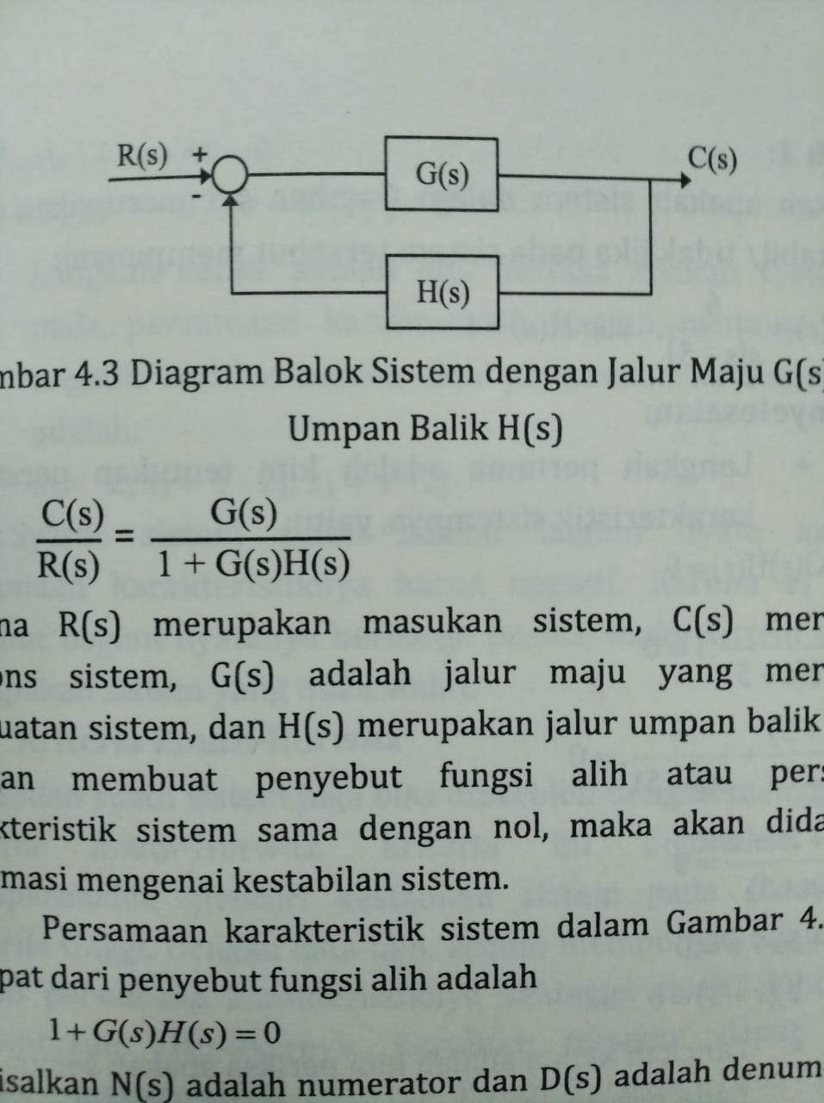
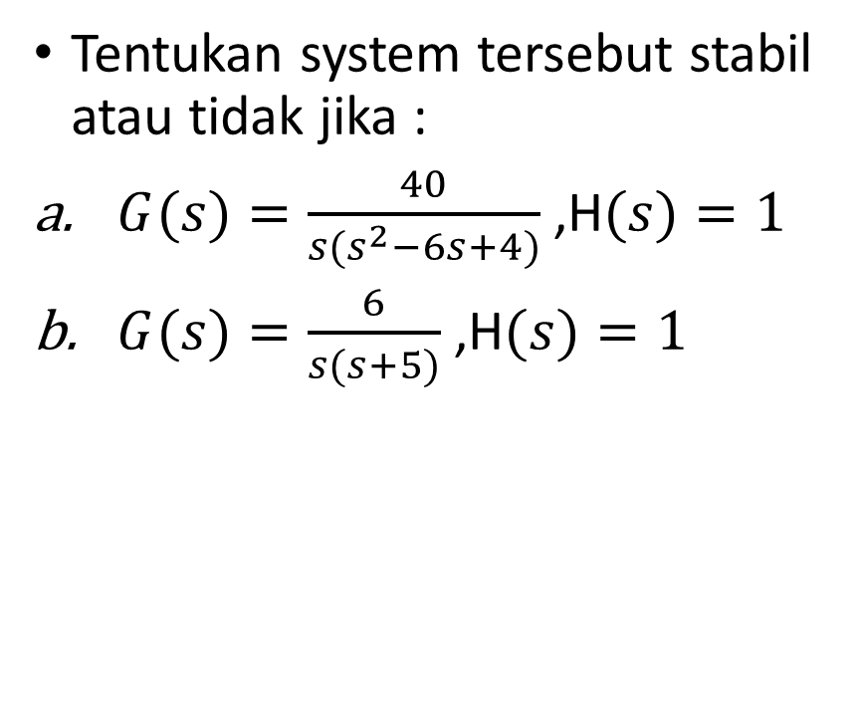
contoh
Tentukan system tersebut stabil atau tidak jika :
$G(s)=\frac{40}{s(s^{2}−6s+4)}$ ,H$(s)=1$
$G(s)=\frac{6}{s(s+5)}$ ,H$(s)=1$

Slide 7
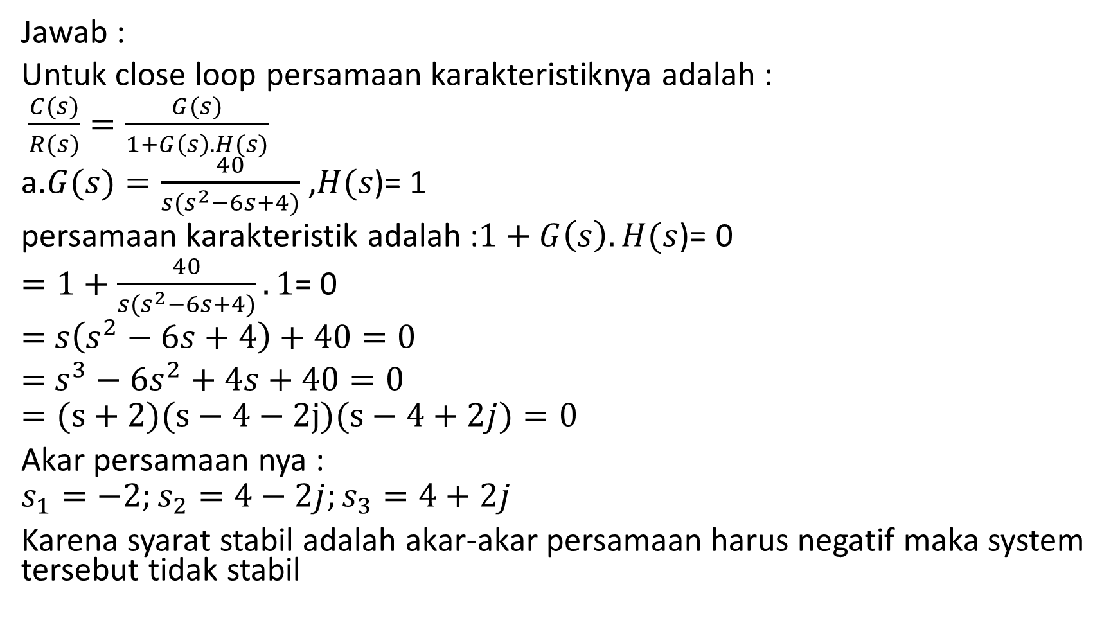
Jawab :
Untuk close loop persamaan karakteristiknya adalah :
$\frac{C(s)}{R(s)}=\frac{G(s)}{1+G\left(s\right).H(s)}$
a.$G(s)=\frac{40}{s(s^{2}−6s+4)}$ ,$H(s\text{)= }\text{1}$
persamaan karakteristik adalah :$1+G\left(s\right).H(s$)= 0
$=1+\frac{40}{s(s^{2}−6s+4)}.1$= 0
$=$ $s\left(s^{2}−6s+4\right)+40=0$
$=$ $s^{3}−6s^{2}+4s+40=0$
$$=(s+2)(s−4−2j)(s−4+2j)=0$$
Akar persamaan nya :
$$s_{1}=−2;s_{2}=4−2j;s_{3}=4+2j$$
Karena syarat stabil adalah akar-akar persamaan harus negatif maka system tersebut tidak stabil

Slide 8
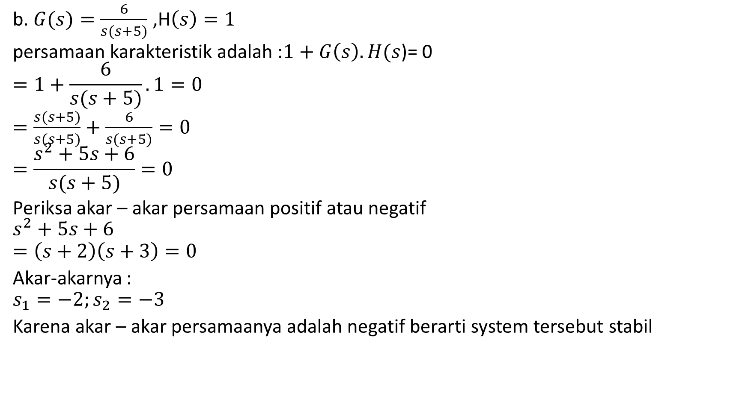
b. $G(s)=\frac{6}{s(s+5)}$ ,H$\left(s\right)=1$
persamaan karakteristik adalah :$1+G\left(s\right).H(s$)= 0
$$=1+\frac{6}{s(s+5)}.1=0$$
$=\frac{s(s+5)}{s(s+5)}+$ $\frac{6}{s(s+5)}=0$
$$=\frac{s^{2}+5s+6}{s(s+5)}=0$$
Periksa akar – akar persamaan positif atau negatif
$$s^{2}+5s+6$$
$$=\left(s+2\right)\left(s+3\right)=0$$
Akar-akarnya :
$$s_{1}=−2;s_{2}=−3$$
Karena akar – akar persamaanya adalah negatif berarti system tersebut stabil

Slide 9
Error steady state
Error steady state atau kesalahan keadaan mantap adalah selisih harga respon terhadap masukan system pada saat system dalam keadaan stady/mantap
Sifat fisik system control adalah selalu mengalami kesalahan keadaan mantap dalam merespon suatu jenis masukan tertentu.
Sistem munkin tidak mempunyai kesalahan keadaan mantap untuk masukan step akan tetapi system yang sama mngkin terjadi kesalahan keadaan mantap untuk masukan ramp

Slide 10
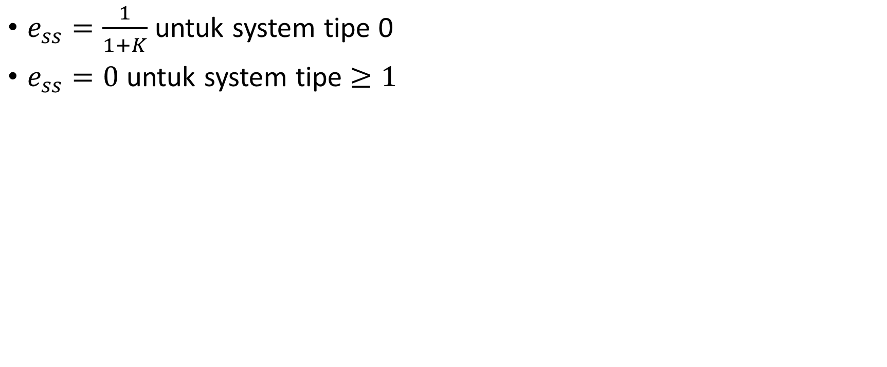
Koefisien kesalahan posisi (Kp)
$e_{ss}=\frac{1}{1+K}$ untuk system tipe 0
$e_{ss}=0$ untuk system tipe $≥1$

Slide 11
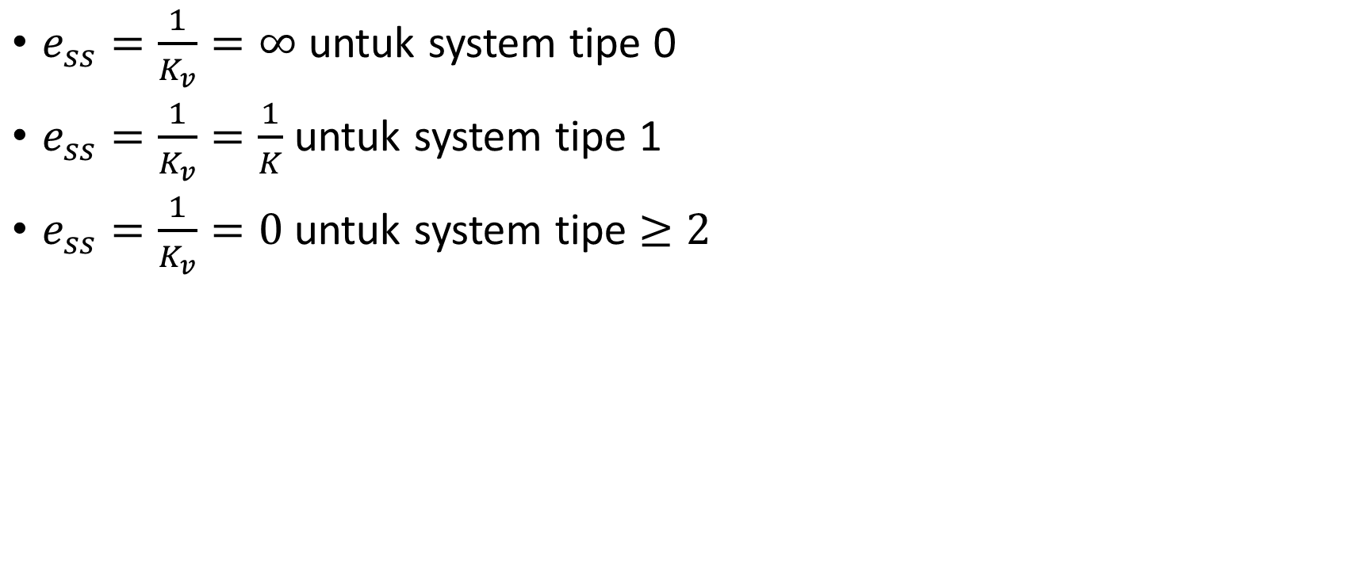
Koefisien kesalahan kecepatan (Kv)
$e_{ss}=\frac{1}{K_{v}}=∞$ untuk system tipe 0
$e_{ss}=\frac{1}{K_{v}}=\frac{1}{K}$ untuk system tipe 1
$e_{ss}=\frac{1}{K_{v}}=0$ untuk system tipe $≥2$

Slide 12
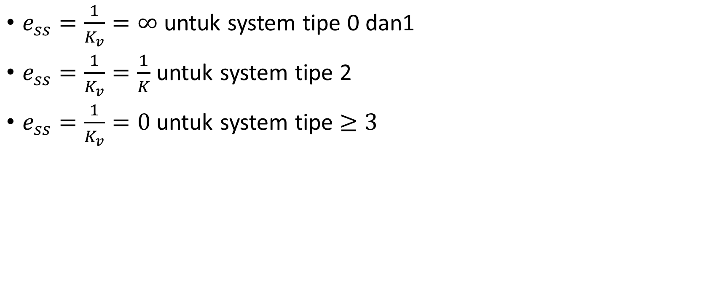
Koefisien kesalahan percepatan (Ka)
$e_{ss}=\frac{1}{K_{v}}=∞$ untuk system tipe 0 dan1
$e_{ss}=\frac{1}{K_{v}}=\frac{1}{K}$ untuk system tipe 2
$e_{ss}=\frac{1}{K_{v}}=0$ untuk system tipe $≥3$

Slide 13
Respon system
Respon system ordo satu
Respon system ordo dua

Slide 14
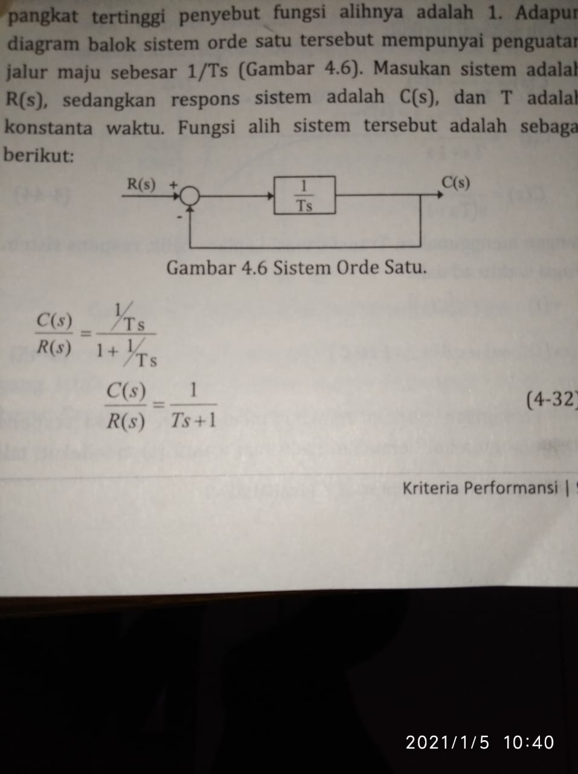
Respon system ordo satu

Slide 15
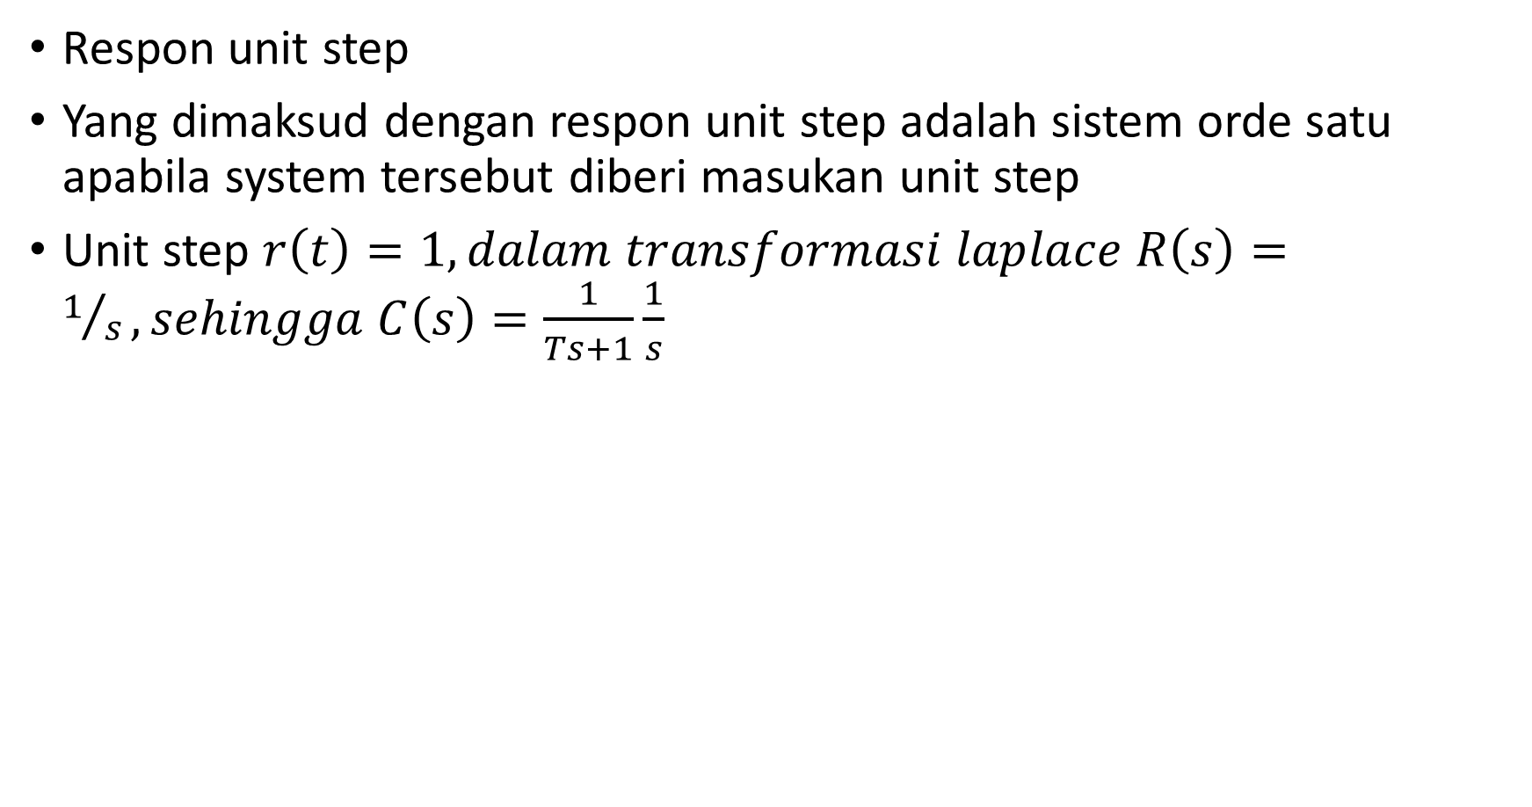
Respon unit step
Yang dimaksud dengan respon unit step adalah sistem orde satu apabila system tersebut diberi masukan unit step
Unit step $r\left(t\right)=1, dalam transformasi laplace R\left(s\right)=1/s, sehingga C\left(s\right)=\frac{1}{Ts+1}\frac{1}{s}$

Slide 16
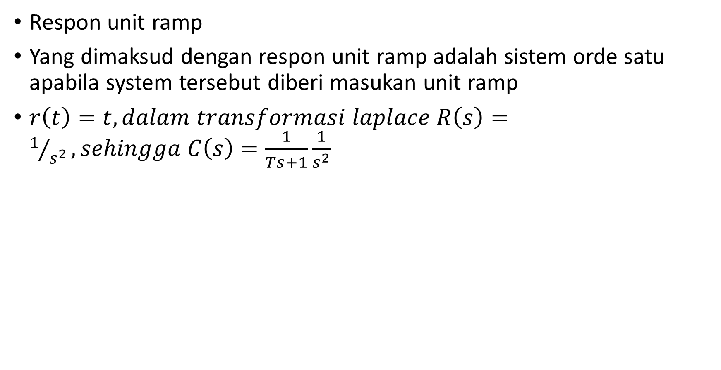
Respon unit ramp
Yang dimaksud dengan respon unit ramp adalah sistem orde satu apabila system tersebut diberi masukan unit ramp
$r\left(t\right)=t, dalam transformasi laplace R\left(s\right)=1/{s^{2}}, sehingga C\left(s\right)=\frac{1}{Ts+1}\frac{1}{s^{2}}$

Slide 17
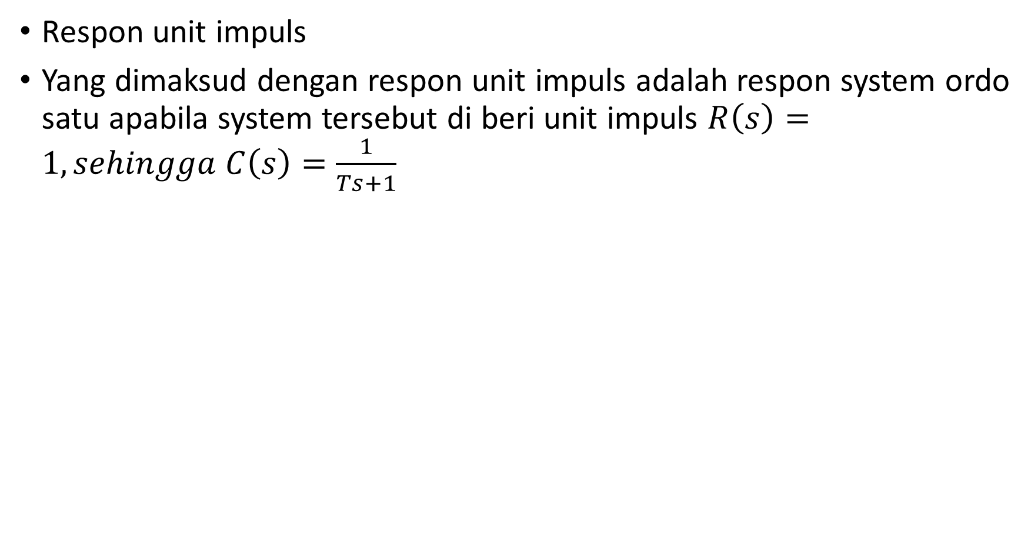
Respon unit impuls
Yang dimaksud dengan respon unit impuls adalah respon system ordo satu apabila system tersebut di beri unit impuls $R\left(s\right)=1, sehingga C\left(s\right)=\frac{1}{Ts+1}$

Slide 18
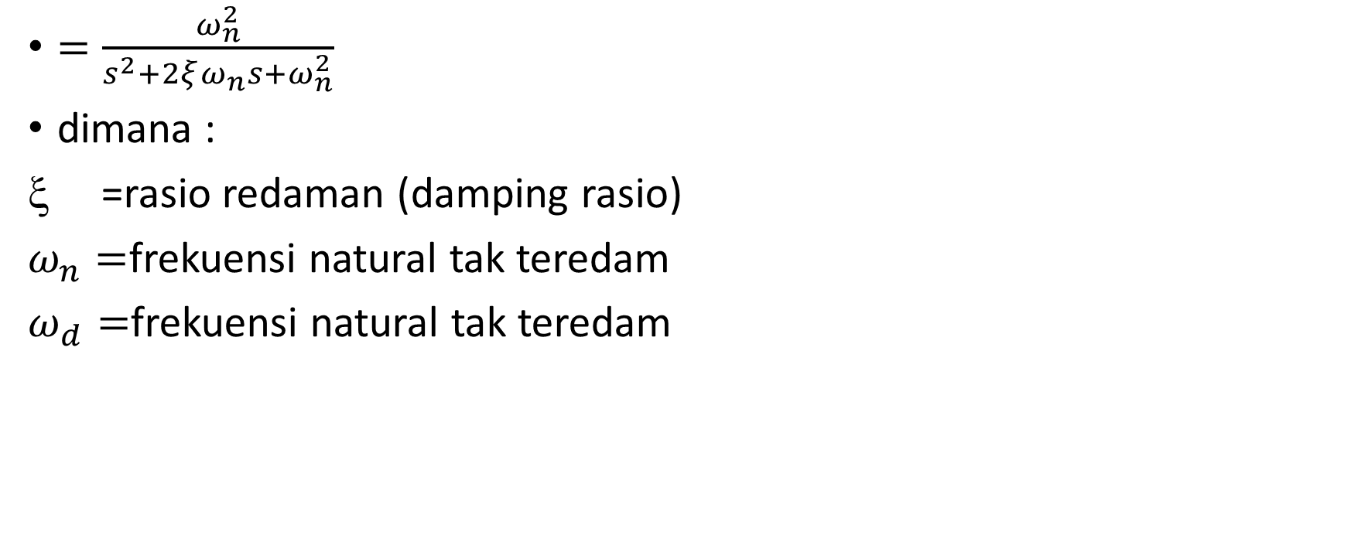
Respon system ordo dua
$=\frac{ω_{n}^{2}}{s^{2}+2ξω_{n}s+ω_{n}^{2}}$
dimana :
ξ =rasio redaman (damping rasio)
$ω_{n}=$frekuensi natural tak teredam
$ω_{d}=$frekuensi natural tak teredam

Slide 19
Keadaan respon
Under dampad
Keadaan respon system kurang teredam / under damped (0< ξ <1)
Under dampad
Keadaan respon system teredam kitis (ξ = 1)
Under dampad
Keadaan respon system terlalu teredam / under damped (ξ > 1)

Slide 20
Analisis respon peralihan
Delay time
Rise time
Peack time
Maximum over shoot

